Slide 1


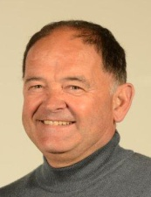
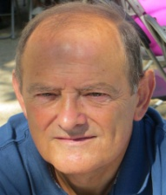




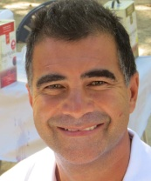
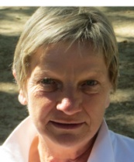
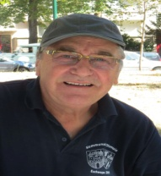
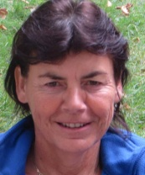
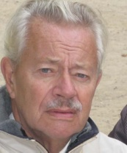
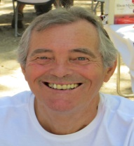
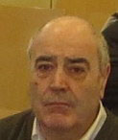



L’Amicale Pétanque du Chalet
Vous présente
un
et une
Nous vous souhaitons d’excellentes fêtes de fin d’année et nous vous présentons, ainsi qu’à tous vos proches, tous nos meilleurs vœux de bonne et heureuse année 2016.
Que 2016 vous apporte une très grande réussite sur le plan sportif.

